Slide 1
OJT #6 : QT Creator로
계산기 앱 기능 구현

Slide 2
Contents
01 과제설명
02 실행결과
03 소스설명
1.1 요구사항 및 예외상황
2.1 정상 및 예외 실행결과
3.1 main.qml
3.2 Calculator.h
3.3 Calculator.cpp
04 학습정리
05 참고사항

Slide 3
과제설명
01
1.1 요구사항 및 예외상황

Slide 4
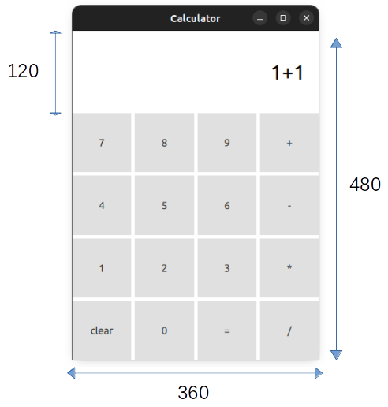
요구사항 및 예외상황
1.1
요구사항
Window size : 480X360
텍스트 size : 120X360 (Text, TextEdit, TextInput 중 선택해서 적용)
Grid Layout 활용
절대좌표가 아닌 상대좌표로 구현 Ex) x: 0 y: 0 → anchors.top: parent.top
추가적으로 C++ 계산기 소스코드에서의 요구 및 제약사항도 준수
예외상황
[ C++ 계산기 소스코드에서의 예외사항 ]
1. 입력 문자열이 12자를 초과하는 경우 ⭕
2. 정수가 아닌 문자를 입력하는 경우 ❌ → 버튼 입력이기 때문에 어차피 불가능
3. 정수와 문자를 함께 입력하는 경우 ❌ → 버튼 입력이기 때문에 어차피 불가능
4. 사칙연산자가 아닌 다른 기호를 입력한 경우 ❌ → 버튼 입력이기 때문에 어차피 불가능
5. num2의 뒤에 연산자가 있는 경우 EX) 1-1- ⭕
6. 맨 앞에 연산기호가 붙는 경우 ('-' 제외) EX) +1+1 ⭕
7. 연산자를 두 개 붙여 입력하는 경우('-' 제외) EX) 1++1 ⭕
8. 세 개 이상의 정수를 입력하는 경우 EX) 1+1+1 ⭕
9. '/' 연산 때, 분자 혹은 분모에 '0' 입력 시, 다시 입력 요구하기 ⭕
[추가] num1 혹은 num2 미입력하는 경우 ⭕

Slide 5
실행결과
02
2.1 정상 및 예외 실행결과

Slide 6
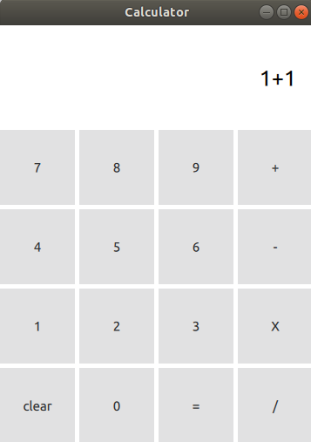
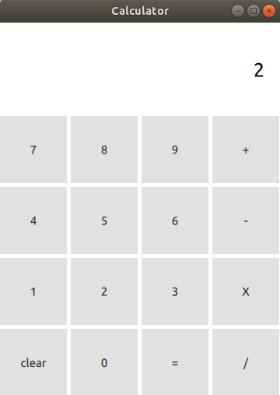


정상 및 예외 실행결과
2.1
프로젝트 생성
[정상 실행결과]
[예외 실행결과]

Slide 7
소스설명
03
3.1 main.qml
3.2 Calculator.h
3.3 Calculator.cpp

Slide 8
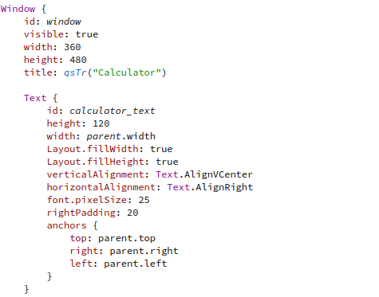
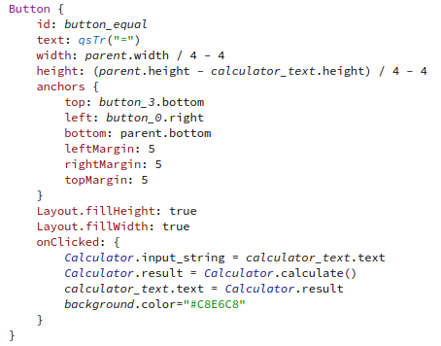
main.qml
3.1
Text 배치
Text를 parent의 위, 오른쪽, 왼쪽에 맞춰서 배치
→ anchors {
top: parent.top
right: parent.right
left: parent.left
}
Anchors.top: Parent.top
window
calculator_text
데이터 전달을 위한 “=” 버튼
“=” 버튼 클릭 시, QML과 C++ 간의 데이터 전달
클릭 시, 버튼 색상 변경
→ onClicked: { background.color=“#C8E6CB” }
1. C++의 input_string에 접근해 calculator_text.text를 대입
→ Calculator.input_string = calculator_text.text
2. C++에서 input_string에 저장된 문자열로 연산 진행 후 calculate() 함수를 통해 리턴
3. 그 return을 통해 QML에 전달된 값을 result에 저장
→ Calculator.result = Calculator.calculate()
4. 최종적으로 그 값을 text에 출력
→ calculator_text.text = Calculator.result

Slide 9
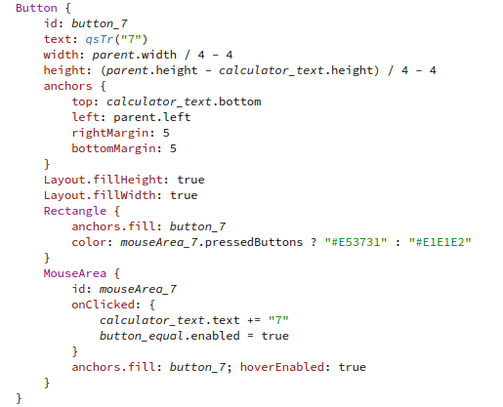
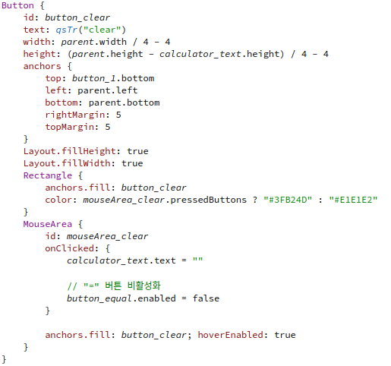
main.qml
3.1
Button Pressed → 버튼 색상 변경
Text를 parent의 위, 오른쪽, 왼쪽에 맞춰서 배치
→ Rectangle {
color: mouseArea_7.pressedButtons ? “true일 때, 컬러” : “false일 때, 컬러”
} // mouseArea_7.pressedButtons의 리턴 값에 따라 컬러 변경
MouseArea {
id: mouseArea_7
anchors.fill: button_7 // 마우스 이벤트 영역(button_7)
hoverEnabled: true // 마우스 이벤트 활성화
// mouseArea_7.pressedButtons = true, 아니면, false 리턴
}
“clear” 버튼 클릭 → “=” 버튼 비활성화
“clear” 버튼 클릭 시, “=” 버튼 비활성화
다른 버튼 클릭 시, “=” 버튼 다시 활성화
1) button_clear에 추가해 비활성화
→ button_equal.enabled = false
2) 다른 모든 button에 추가해 활성화
→ button_equal.enabled = true

Slide 10
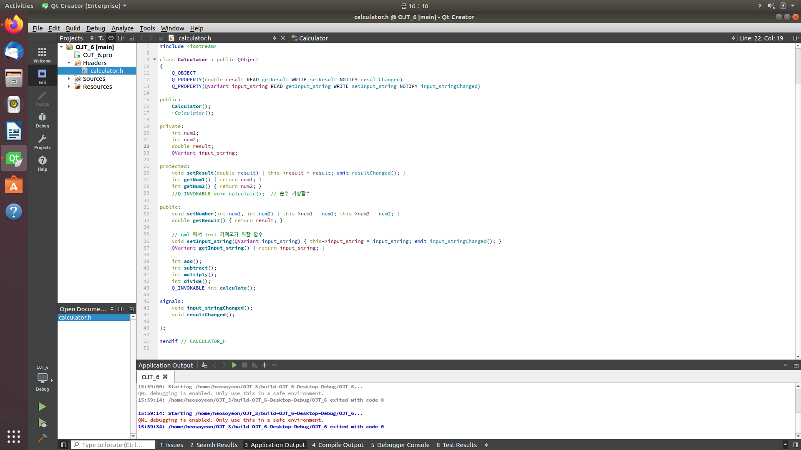
Calculator.h
3.2
Q_PROPERTY
QML에서 접근이 필요한 변수를 Q_PROPERTY로 정의
1) result : calculate() 함수의 리턴값을 저장해 QML에서 출력하기 위함
→ Q_PROPERTY(double result READ getResult WRITE setResult
NOTIFY resultChanged)
2) input_string : Text의 text를 저장해 C++에서 연산하기 위함
→ Q_PROPERTY(QVariant input_string READ getInput_string
WRITE setInput_string NOTIFY input_stringChanged)
Q_INVOKABLE
QML에서 calculate() 함수에 접근해 return 값을 가져올 수 있도록 함
→ Q_INVOKABLE int calculate();

Slide 11
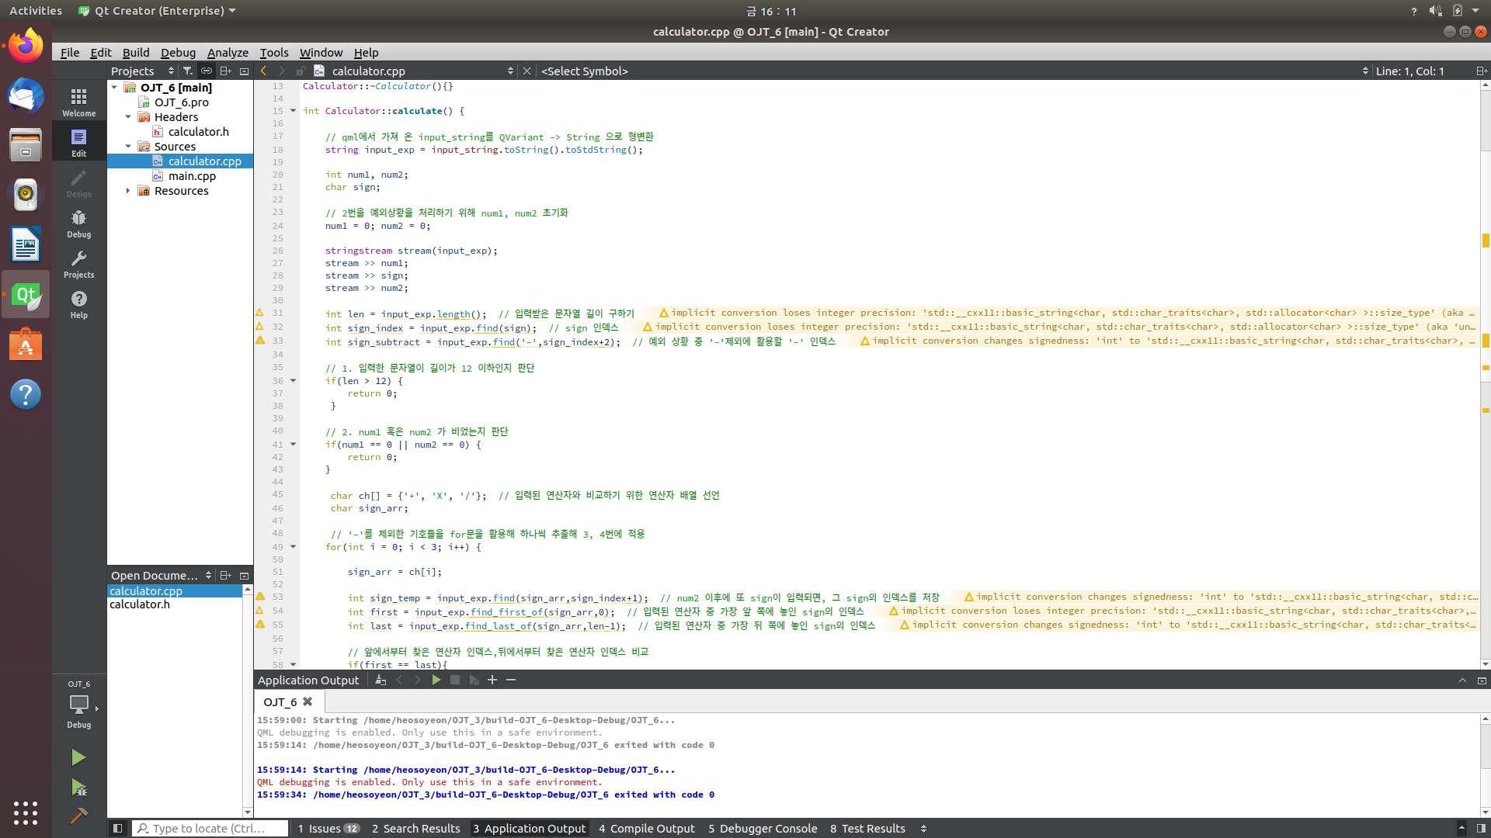
Calculator.cpp
3.3
QML에서 전달받은 Qstring을 string으로 형변환
Qvariant 형인 input_string을 string으로 변환 후 input_exp 에 저장
변환한 string input_exp를 stringstream을 통해 자료형 별로 분류
→ 예외처리를 위함
추가 예외처리
num1과 num2를 0으로 초기화 ( 이유 : 미입력시, 0으로 값을 넘기기 위함 )
→ num1 = 0; num2 = 0;
- num1 혹은 num2 미입력시, QML에서 calculate() 함수가 0을 리턴
- 결과적으로 Text에는 “0” 출력

Slide 12
학습정리
04

Slide 13
학습정리
4
Q_PROPERTY
[기본 형식] Q_PROPERTY(type name READ name WRITE setname NOTIFY nameChanged)
QML에서 property에 값을 넣을 때는 WRITE의 set 함수가 호출되고, property의 값을 읽을 때는 READ의 get 함수를 호출
QML로 바인딩하는 경우 값이 변경되었음을 알리는 SIGNAL도 선언 필요
Q_INVOKABLE
[형식] Q_INVOKABLE 함수
QML에서 C++ 함수에 직접 접근 가능하도록 하는 매크로
Q_Variant
표준 C++에서는 제공하지 않는 것으로 다양한 타입의 Qt 자료 구조를 저장
헤더파일 : #include <Qvariant>

Slide 14
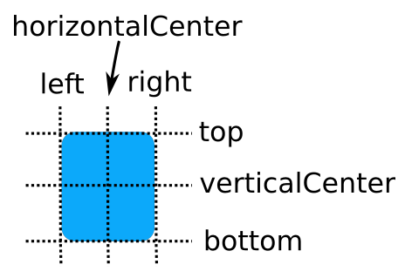
학습정리
4
아이템
Item : 사용자 정의 아이템 → 화면에 표시되지는 않지만 모든 시각적 컴포넌트들은 이 컴포넌트를 상속받음
Rectangle : 사각형 타입의 아이템 → 시각적 속성들을 포함한 사각형 아이템이며, Item의 기본요소와 color 및 radius등을 설정
Text : 문자열을 표시하기 위한 아이템
Anchors : 레이아웃을 정의
위치 지정 속성 (anchors)
Anchors.top: Parent.top
window
anchors.top, anchors.bottom, anchors.left, anchors.right
아이템을 상대적으로 배치하는 방법을 제공
이 앵커 시스템을 사용하면, 서로 다른 아이템의 앵커 라인 간의 관계를 정의 가능
EX) anchors.top: parent.top → 부모 아이템의 top에 해당 아이템의 top이 위치
anchors.fill: parent → x, y, width, height 영역을 부모 객체와 동일하게 지정
calculator_text
MouseArea
화면에 보이진 않지만 일반 컴포넌트들에 대한 마우스 처리를 제공
마우스 입력에 대한 다양한 이벤트 시그널이 존재 (EX: onClicked, onPressed, onReleased 등)

Slide 15
참고
05

Slide 16
참고
3
QML과 QT 서로 간의 데이터 전달
https://blog.naver.com/ekthatkxkd/221634799162
Q_PROPERTY 매크로
https://makersweb.net/qt/25293
앵커(Anchors)로 위치 지정
https://makersweb.net/qt/22921

Slide 17
Thank You

